Slide 1
PÂQUES

Slide 2
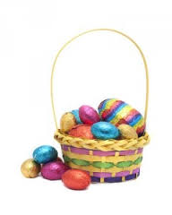
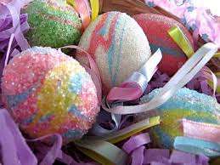
À PÂQUES LE CHOCOLAT
À MANGER ON VA

Slide 3
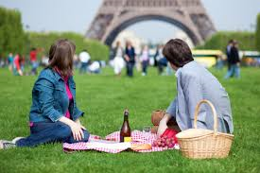
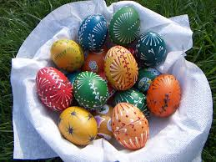
ET VOUS?
VOULEZ VENIR AVEC NOUS?

Slide 4
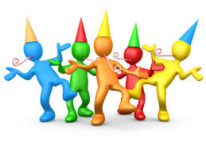
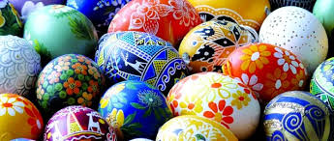
CHEZ NOUS , NOUS MANGEONS,
DANSONS ET CHANTONS

Slide 5
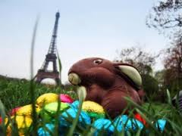
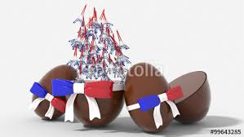
AVEC DES AMIS
VOUS AUREZ DU PLASIR

Slide 6
Merci pour votre attention!
Réalisé par:
Angelo Scapola
Francesco Pio Blonna

